Slide 1
Bài 45
LUYỆN TẬP CHUNG
Tiết 3: Luyện tập
(trang 29)

Slide 2


Yêu cầu cần đạt
1
Thực hiện được phép nhân, phép chia đã học.
2
Tìm được số thích hợp trong phép nhân với 1, phép chia có thương bằng 1 dựa vào bảng nhân, bảng chia.

Slide 3

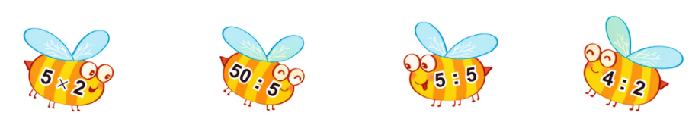
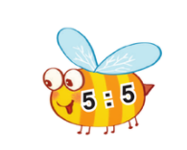
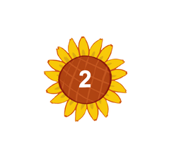
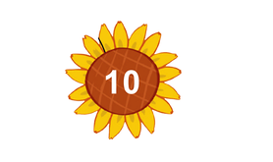
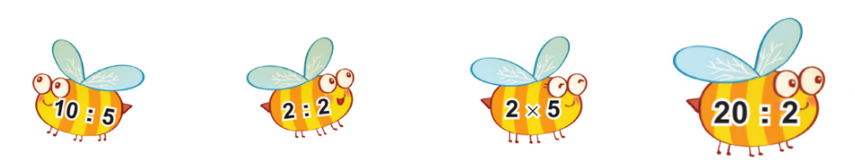
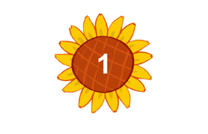


1
a) Tìm con ong phù hợp với bông hoa.
b) Bông hoa nào có nhiều ong đậu nhất?

Slide 4
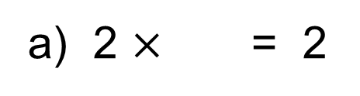
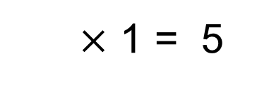
2
Số
?
?
b) 5 : = 1
?
5
a) 2 $×$ = 2
1
?
2
5
: 2 = 1
?
$×$ 1 = 5
Số nào nhân với 1 cũng bằng chính số đó
Số nào chia cho chính nó cũng bằng 1

Slide 5
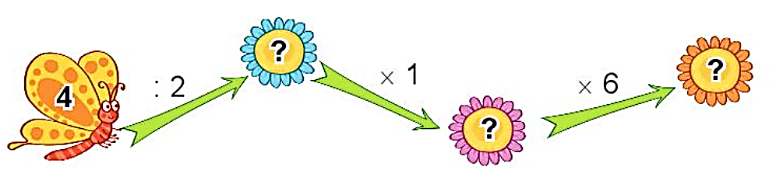
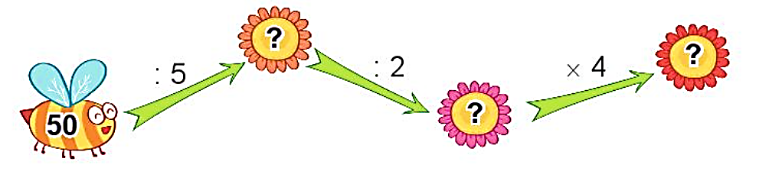
3
Số
?
2
12
a)
2
10
20
b)
5
Thực hiện phép tính theo thứ tự từ trái sang phải

Slide 6

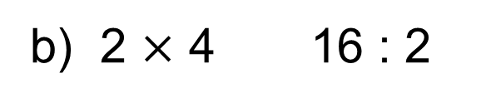
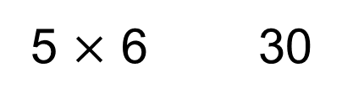
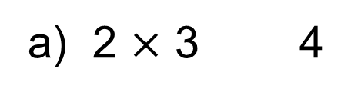
4
>; <; =
?
?
=
>
?
a) 2 $×$ 3 4
b) 2 $×$ 4 16 : 2
2
8
8
?
?
=
<
5 $×$ 6 30
35 : 5 40 : 5
30
7
8
Củng cố phép nhân và phép chia để so sánh số

Slide 7
ĐỊNH HƯỚNG HỌC TẬP
- Ôn tập các phép tính liên quan đến bảng nhân, bảng chia đã học.
Chuẩn bị bài sau: Bài 45: Luyện tập chung
(Tiết 4).

Slide 8


Tạm biệt và hẹn gặp lại
các con vào những tiết học sau!

